Slide 1
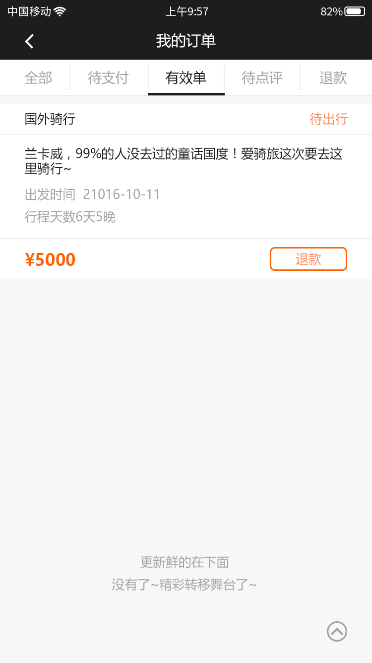
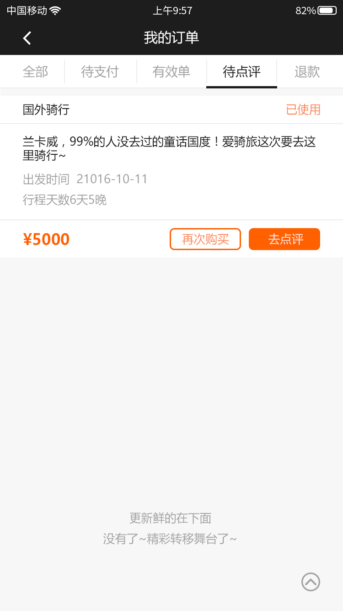
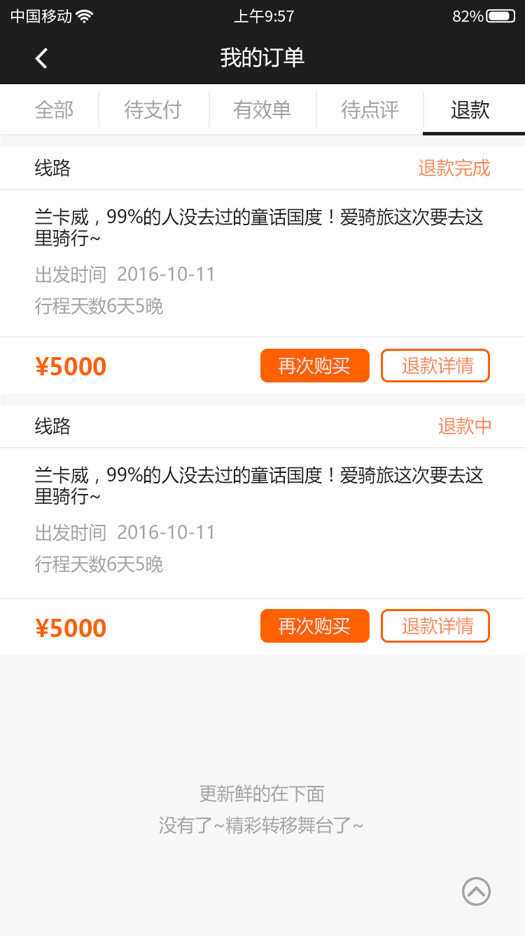
我的订单-2
1，返回
“个人中心”界面
2，五个页签点击可切换
3，包含线路商品和商城商品
①线路商品：
1）全部：其他四个页签的内容和取消的订单
2）待支付：所有选择过规格的并跳转到付款详情界面但未支付的和已经支付过定金的，分为取消，立即支付，退款，付尾款状态
3）有效单：已支付清费用和未出发的订单，状态为退款 4）待点评：已过了活动时间的，状态为再次购买和去点评 5）退款：所有退款的订单，状态为再次购买，退款详情
②商城商品：
1）全部：其他四个页签的内容和取消的订单
2）待支付：所有选择过规格的并跳转到付款详情界面但未支付的，状态为取消，立即支付两种
3）有效单：支付后的未确认收货的，状态为确认收货
4）待点评：自发货后默认收货时间为10天，如果确认收货和超过确认收货时间的在这里显示，状态为申请退货和去点评
5）退款：申请退货的和退货完成的在此显示，状态为再次购买和退款详情
4，状态
①全部状态为已取消，其他页签的订单，待点评点击去点评并且点评之后该订单显示在全部页签下，状态为已完成
②待支付状态分为待支付，已付定金
③有效单状态分为待出行
④待点评状态分为已使用
⑤退款状态分为退款完成，退款中
5，按钮
①线路商品
1）全部
2）待支付：点击取消弹出取消订单对话框，点击立即支付跳转到支付订单界面，点击退款弹出是否退款对话框，点击付尾款跳转到付尾款界面
3）有效单：点击退款按钮后弹出退款对话框
4）待点评：点击再次购买后跳转到商品详情界面，去点评跳转到点评界面
5）退款：再次购买跳转到商品详情界面，点击退款详情跳转到退款详情界面
②商城商品
1）全部
2）待支付：点击取消弹出取消订单对话框，点击立即支付跳转到支付订单界面
3）有效单：点击确认收货弹出是否确认收货对话框
4）待点评：点击申请退款弹出是否退款对话框，点击去点评跳转到点评界面
5）退款：再次购买跳转到商品详情界面，点击退款详情跳转到退款详情界面
6，每个订单点击无跳转

Slide 2
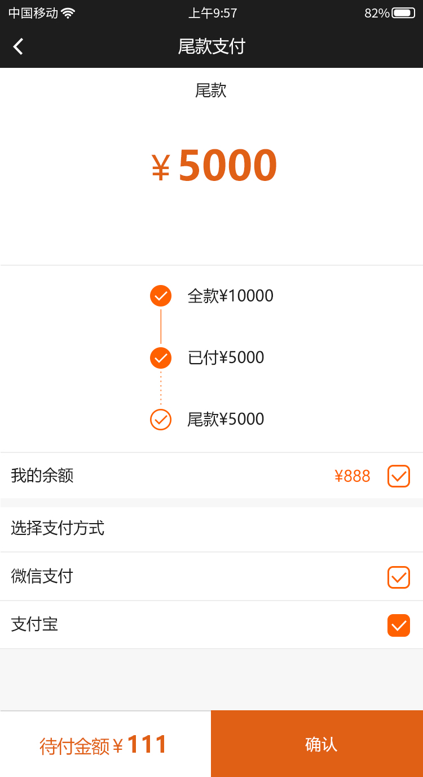
尾款支付
1，返回
返回我的订单-待支付界面
2，显示需要支付的尾款金额
3，显示全款金额，已支付过的费用，和需要支付的尾款
4，我的余额
①认证用户可选择是否使用余额支付订单费用
1）勾选余额，如果余额足够支付该订单，则不显示选择支付方式，点击确认按钮跳转到支付成功界面，若失败跳转到我的订单界面此订单的部分，弹窗提示失败
2）若不勾选我的余额，需要也只能选择支付方式中一个来完成支付，点击确认跳转到支付订单界面，支付成功后跳转到支付成功界面，若支付失败跳转到我的订单界面此订单的部分，弹窗提示失败
3）若勾选我的余额后，余额不足以完成支付，选择支付方式部分还存在，并且选其一后，点击确定跳转到支付订单界面，支付成功后跳转到支付成功界面，若支付失败跳转到我的订单界面此订单的部分，弹窗提示失败
5，待付金额
如果勾选余额，显示需要支付的金额扣除尾款后需要支付的额度

Slide 3
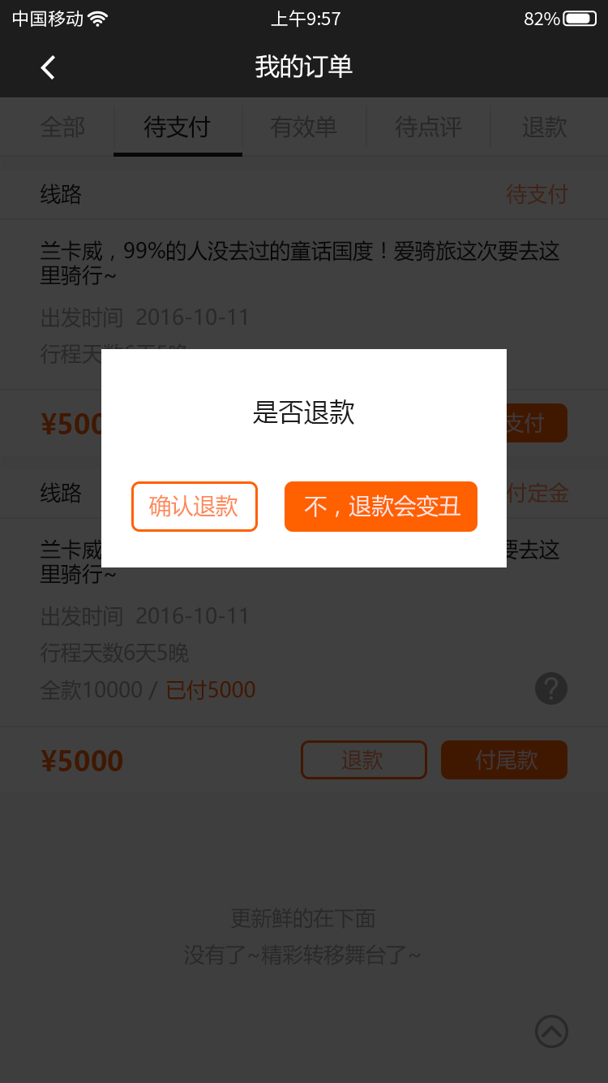
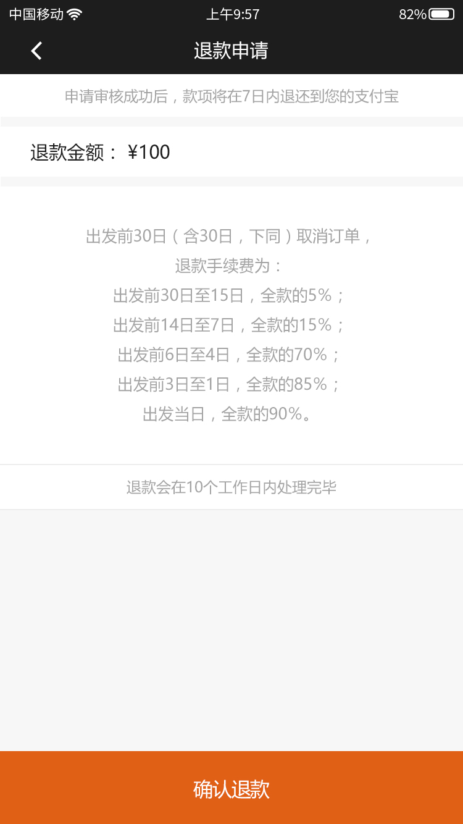
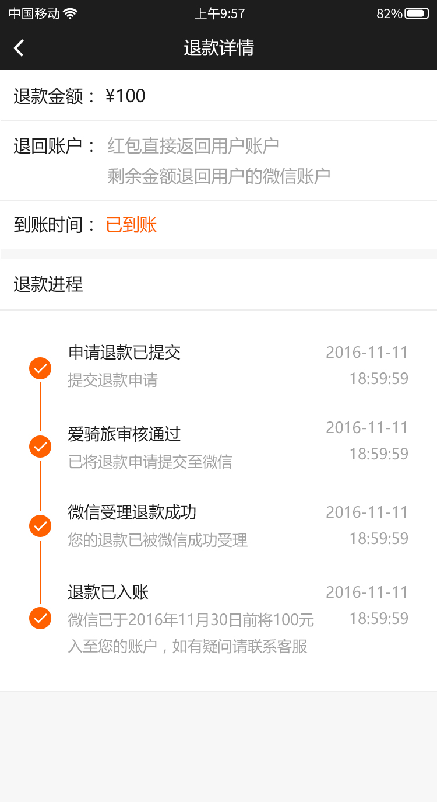
退款
1，确认退款
点击后跳转到退款申请界面
2，不，退款会变丑
退出“是否退款”对话框
1，返回
返回我的订单-该订单部分
2，退款金额
①根据退款时间的不同，退款的金额不同
②这部分可在后台设置个时间的区间，因为线路商品的不同，退款区间也是不同的，所以时间需要后台可以设置，设置好时间区间后，根据时间区间设置可退款的金额的百分比
③此部分金额根据用户点击退款时的时间自动读取
3，退款说明后台可编辑操作
4，底部“退款会在10个工作日内处理完毕”不要，只要头部的“申请审核成功后，款项将在7日内原路退还至您所支付的账号“
重点？
①微信可以原路返回
②支付宝账号在不接入外部系统时只能人工退还？所以用户在购买时的支付账号是否在后台可以显示
③如果用了红包的，红包不能抵扣需要折扣的手续费，红包退还到用户账户
5，点击确认退款跳转到退款详情界面，显示退款进度为申”申请退款已提交“
1，返回
返回到”我的订单-该订单部分”界面
2，退回账户
如果用了优惠券的话需要显示两部分，文案为“优惠券直接返回用户账户，剩余金额退回用户的微信/支付宝（根据用户购买时所用的支付方式）“
3，到账时间
显示预期的到账时间，如果已经到账显示状态为”已到账“
4，退款进度
①申请退款成功后显示”申请退款已提交“，灰色字体显示”提交退款申请“
②爱骑旅后台人员操作通过退款申请的话显示”爱骑旅审核通过，灰色字体显示“已将退款申请提交至微信/支付宝
③支付宝/微信受理退款成功
您的退款已被微信/支付宝成功受理
④退款已入账
微信/支付宝已于2016:11:11将100元入至您的账户，如有疑问请联系客服

